Slide 1
TRABALHO FINAL BANCO DE DADOS
GRUPO 5 – Aplicativo de Divisão de Aluguel e Contas de Repúblicas

Slide 2
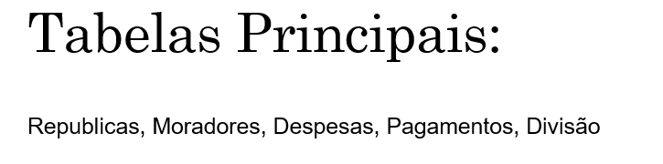
INTRODUÇÃO:
A proposta é facilitar a gestão financeira em moradias compartilhadas, como repúblicas estudantis, por meio da automatização do rateio de contas e do acompanhamento de pagamentos.
Nosso foco neste projeto foi desenhar e estruturar um banco de dados robusto, que sustenta todas as funcionalidades do sistema.
Esse banco de dados gerencia informações fundamentais: repúblicas, moradores, despesas mensais, pagamentos individuais e como cada valor é dividido entre os integrantes.

Slide 3
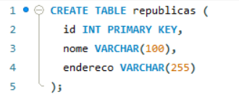
Tabela Republicas:

Slide 4
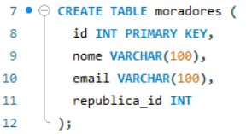
Tabela Moradores:

Slide 5
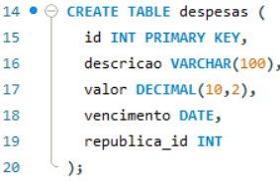
Tabela Despesas:

Slide 6
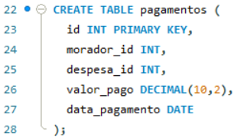
Tabela Pagamentos:

Slide 7
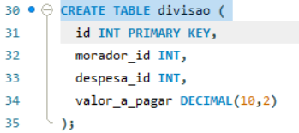
Tabela Divisão:

Slide 8
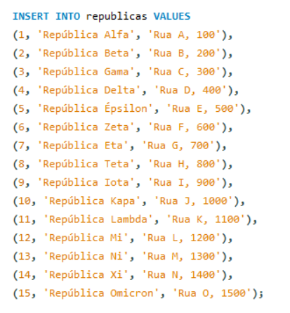
Inserção de Dados na Tabela Republicas:

Slide 9
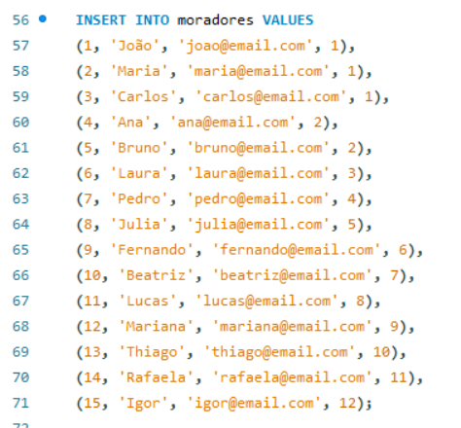
Inserção de Dados na Tabela Moradores:

Slide 10
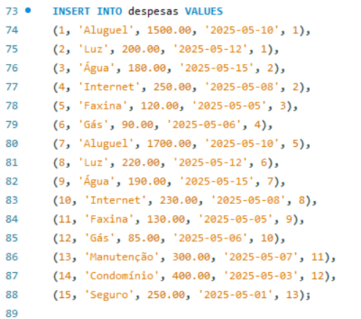
Inserção de Dados na Tabela Despesas:

Slide 11
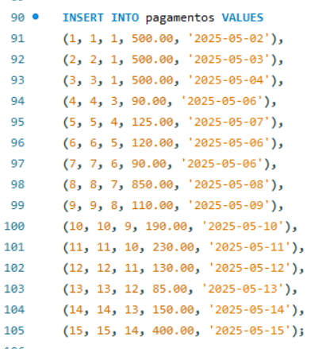
Inserção de Dados na Tabela Pagamentos:

Slide 12
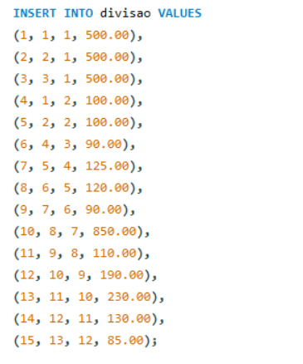
Inserção de Dados na Tabela Divisão:

Slide 13
Dados para Gerência:
...

Slide 14
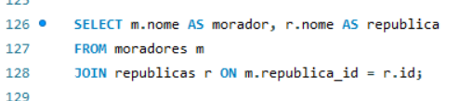
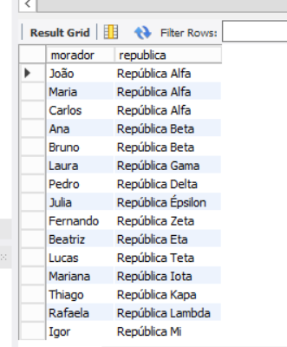
Consulta 1 – Moradores e sua Republica
Mostra o nome de cada morador junto com o nome da república em que ele mora.

Slide 15
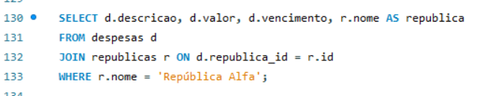
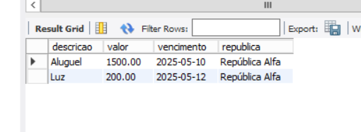
Consulta 2 - Despesas da "República Alfa"
Lista todas as despesas registradas para a República Alfa, com descrição, valor e data de vencimento

Slide 16
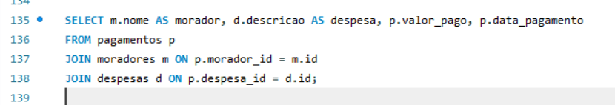
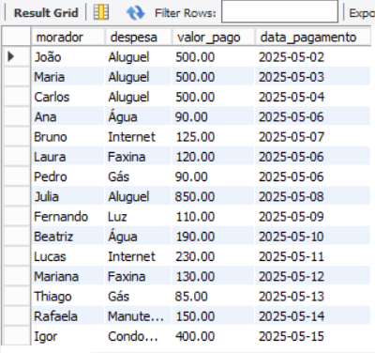
Consulta 3 – Pagamento com Detalhes
Mostra quem pagou qual despesa, quanto foi pago e a data do pagamento

Slide 17
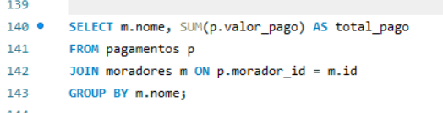
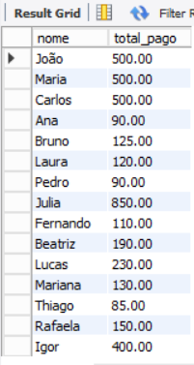
Consulta 4 – Total pago por Morador
Calcula o total de dinheiro pago por cada morador, somando todos os seus pagamentos

Slide 18
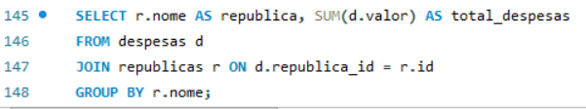
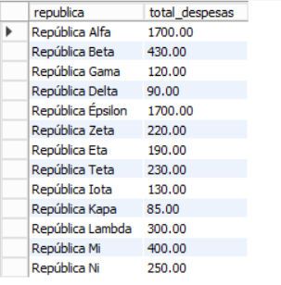
Consulta 5 – Total de Despesas por República
Mostra o total de despesas registradas para cada república (soma de todas as despesas).

Slide 19
Conclusão
Este banco de dados foi projetado para organizar as informações financeiras de moradias compartilhadas, desde o cadastro de repúblicas e moradores até o controle de despesas e pagamentos. O objetivo é fornecer uma estrutura sólida para um aplicativo que torne a divisão de contas mais simples, justa e transparente para todos
Mostra o total de despesas registradas para cada república (soma de todas as despesas)

Slide 20
NOMES:
...
Arthur Grizone – RA: 25008341
Lucas Xavier - RA: 25000508
Mateus Oliveira Rafael - RA: 25001369
Wanderley Vieira – RA: 25007121

